Slide 1
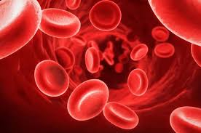
Система крові

Slide 2
Система крові – це сукупність:
виконавчих структур (плазма, формені елементи),
органів кровотворення (гемопоезу) ,
кроворуйнування (старих і дефектних елементів крові),
апарату регуляції, діяльність якого спрямована на підтримання адекватних змін об'єму і складових компонентів крові для забезпечення пристосувальних реакцій організму

Slide 3
ВНУТРІШНЕ СЕРЕДОВИЩЕ ОРГАНІЗМУ

Slide 4
ФУНКЦІЇ КРОВІ
Транспортна
Захисна
Гомеостатична

Slide 5
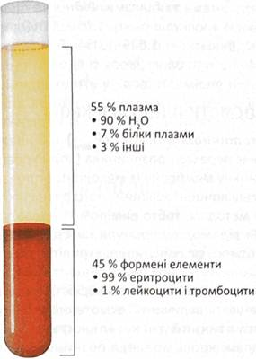
ГЕМАТОКРИТ
Кров – це рідка сполучна тканина, до складу якої входять плазма та формені елементи.
Об'єм крові становить у середньому 5-6 л.
Відношення об'єму клітин крові до плазми називають гематокритним показником, або гематокритом.

Slide 6
СКЛАД КРОВІ

Slide 9
Альбуміни (60 %, чи 38-60 г/л)
Функції:
онкотичний тиск плазми крові,
буферну систему,
резерв поживних речовин,
зв'язують жирні кислоти, солі жовчних кислот, білірубін, стероїдні та тиреоїдні гормони, певні ліки

Slide 10
Глобуліни (40 %, або 20-30 г/л)
α1-глобуліни (1,4-3,0 г/л) – транспортують близько 60 % глюкози крові, фосфоліпіди та ліпіди, кортизол (транскортин)
α2-глобуліни (5,6-9,1 г/л) –церулоплазмін, який переносить 90 % міді
β-глобуліни (5,4-9,1 г/л) транспортують ліпопротеїни – тригліцериди, фосфоліпіди, холестерин та полісахариди, залізо (трансферин);
γ-глобуліни (9,1-14,7 г/л) – антитіла. П'ять класів імуноглобулінів (lg): IgA, IgG, IgM, IgD, IgE. Вони належать до захисних чинників організму.
Фібриноген (2-4 г/л) також належить до глобулінів, Цей білок є основою утворення тромбу при зсіданні крові, що забезпечує коагуляційний гемостаз при пошкоджені стінки судини.
Плазма крові, в якій відсутній фібриноген, називається сироваткою.

Slide 12
Осмотичний тиск
сила, яка змушує переходити розчинник (для крові це вода) через напівпроникну мембрану з менш у більш концентрований розчин.
Осмотичний тиск – жорстка гомеостатична константа, що становить 7,6 атм., або 5700 мм рт. ст.
Осмотичний тиск може виражатися в осмолях. Осмоль – осмотичний тиск одномолярного розчину. У цій одиниці Росм плазми складає 0,28 осмоль, або 280 мосмоль.

Slide 13
Деградація еритроцитів при зміні осмотичного тиску називається осмотичним гемолізом. Концентрація NaCl у розчині, що оточує клітину, при якій починається гемоліз, є мірою так званої осмотичної резистентності (стійкості) еритроцитів. У гіпертонічних розчинах еритроцити зморщуються, а в гіпотонічних – відбувається їх руйнування – розрив оболонки й вихід гемоглобіну (гемоліз).

Slide 14
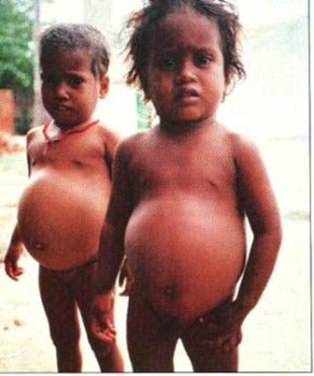
Онкотичний тиск

Slide 16
рН артеріальної крові – 7,43 рН венозної крові 7,35-7,36

Slide 17
Регуляція сталості кислотно-основної реакції (КОР) здійснюється:
Буферні системи крові (фізико-хімічні механізми)
Системи дихання та виділення (фізіологічні механізми)

Slide 19
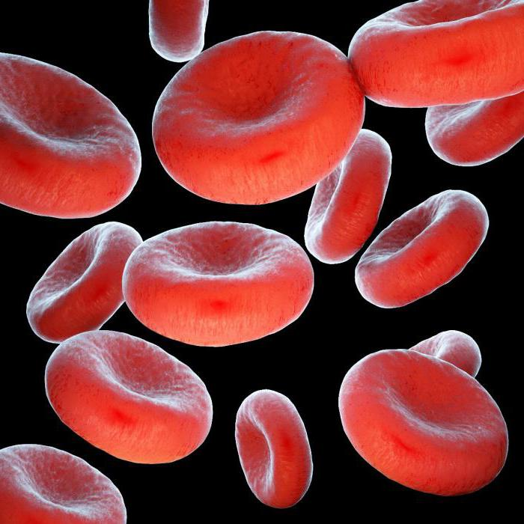

Slide 22
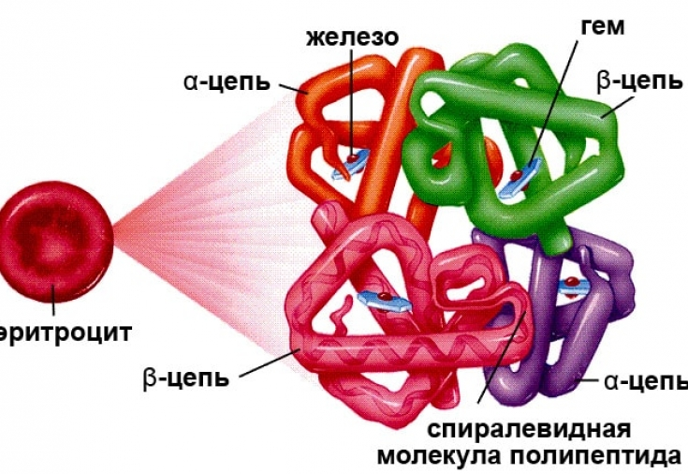
ГЕМОГЛОБІН
До нормальних типів гемоглобіну людини належать:
■ А-гемоглобін (основний А, від англ. Adult - дорослий) - складається із двох а- і двох β-ланцюгів. Він становить 95-98 % від загальної кількості гемоглобінів.
■ А2-гемоглобін (мінорний) - утворюється із двох α- і двох δ-ланцюгів, його лише 1,5-3,5 %.
■ F-гемоглобін (фетальний, від лат. fetus - плід) - формується із двох а- і двох γ-ланцюгів, при народженні плода його кількість складає 75-90 %.
■ Р-гемоглобін - складається із двох а- і двох ε-ланцюгів, зустрічається в перші 6-12 тижнів внутрішньоутробного розвитку плода

Slide 23
Сполуки гемоглобіну
оксигемоглобін (Нb+O2 = НbO2)
карбогемоглобін (Нb+СO2=НbСO2)
карбоксигемоглобіном (НЬ + СО = НbСО)

Slide 24
Киснева ємність крові (КЄК)
КЄК – це об'єм кисню, який міститься в 1л крові. КЄК залежить від кількості гемоглобіну в 1л крові та його властивостей приєднувати і віддавати кисень.
1 г НЬ максимально може приєднати 1,34 мл кисню (число Хюфнера). В 1 л крові міститься в середньому 140 г НЬ, який може зв'язати:
140 • 1,34 = 187,6 мл кисню.
У плазмі крові при РО2 100 мм рт. ст. у 1 л розчиняється лише 3 мл кисню

Slide 28
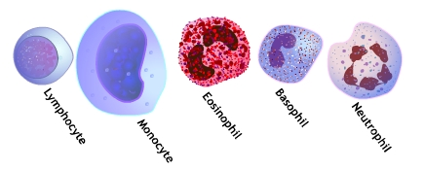
Лейкоцити

Slide 31
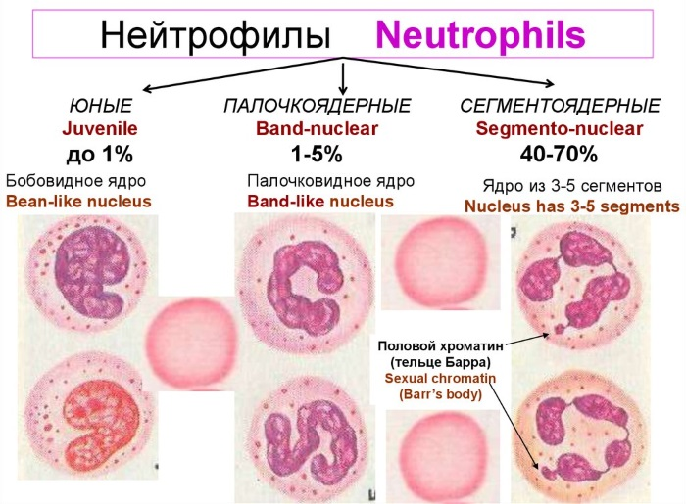

Slide 33
БАЗОФІЛИ
Функція – містять біологічно активні речовини:
Гістамін - розширює кровоносні судини,
Гепарин антизсідальна речовина,
гіалуронова кислота - впливає на проникність судинної стінки,
фактор активації тромбоцитів - ФАТ (з'єднання, що володіє надзвичайно широким спектром дії),
тромбоксаны (сполуки, що сприяють агрегації тромбоцитів),
лейкотрієни і простагландини - похідні арахідонової кислоти та ін

Slide 35
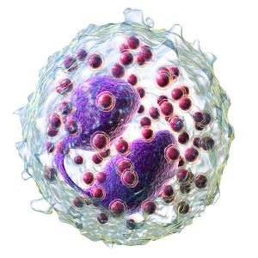
ЕОЗИНОФІЛИ
Еозинофіли беруть участь у захисті від гельмінтів і найпростіших за допомогою ІgG, IgM, IgE

Slide 38
ЛІМФОЦИТИ
Т-кілери, або вбивці (від англ. tu kill - вбивати), здійснюють лізис клітин-мішеней збудників інфекційних хвороб, грибки, мікобактерії, пухлинні клітини і ін
Т-хелпери, або помічники імунітету. Розрізняють Т-Т-хелпери, підсилюючі клітинний імунітет, і Т-В хелпери, які полегшують гуморальний імунітет.
Т-ампліфайеры посилюють функцію Т - і В-лімфоцитів,
Т-супресори - лімфоцити, перешкоджають імунної відповіді. Розрізняють Т-Т-супресори пригнічують клітинний імунітет, і Т-В-супресори, які пригнічують гуморальний імунітет.
Т-диференційні, або Td-лімфоцити, регулюють функцію стовбурових кровотворних клітин, тобто впливають на співвідношення еритроцитарного, лейкоцитарного і тромбоцитарного (мегакариоцитарного) паростків кісткового мозку.
Т-контрсупрессори перешкоджають дії Т-супресорів і, отже, підсилюють імунну відповідь.
Т-клітини пам'яті зберігають інформацію про раніше діючі антигени і таким чином регулюють так звану вторинну імунну відповідь, яка проявляється в більш короткі терміни.

